Slide 1
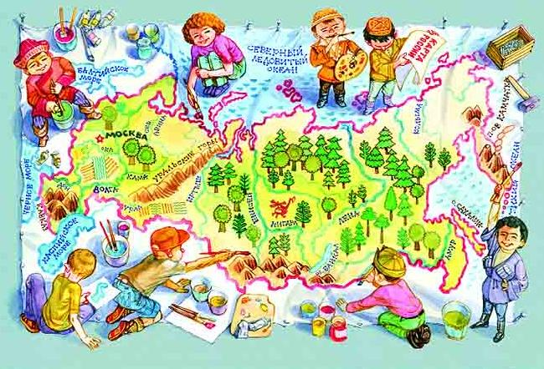

Slide 2
Государственная символика родного края

Slide 3
Ханты-Мансийский автономный округ-ЮГРА

Slide 4
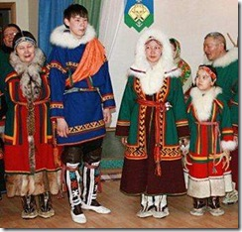
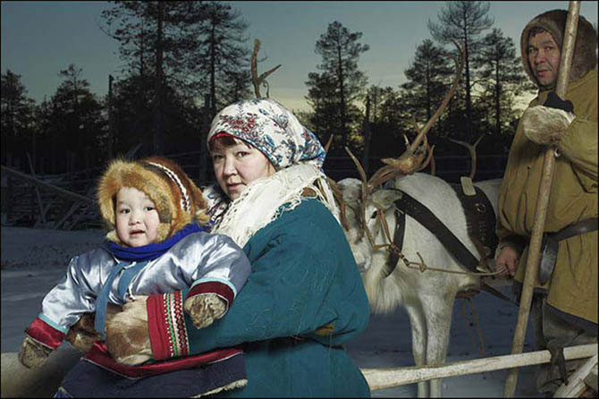
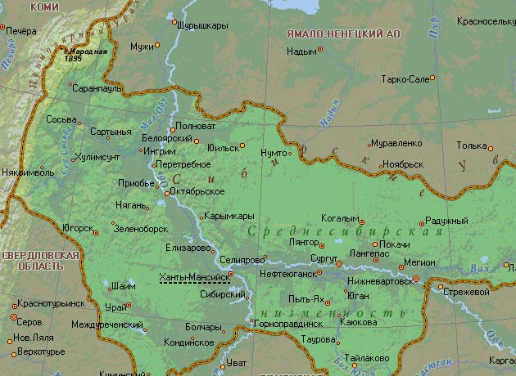

Slide 5
ГЕРБ

Slide 7
ФЛАГ

Slide 8
ФЛАГ

Slide 10
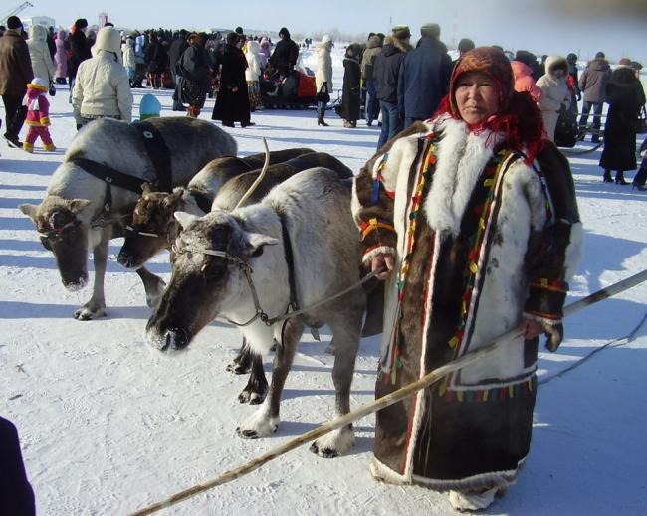
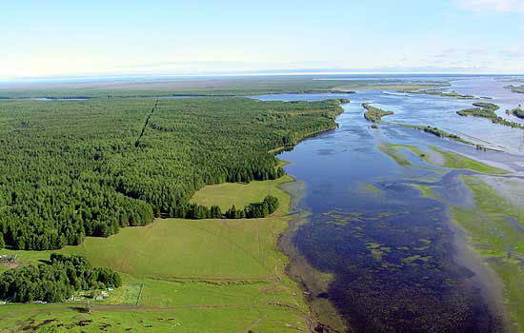
Наш округ - седой богатырь Свой дух возродил величаво, Опора России - Урал и Сибирь! Гордимся Югрою по праву!
Югра многоликая, Делами великая Идет вдохновенно вперед! Мы пишем историю Любимой Югории И славим Югорский народ!

Slide 11
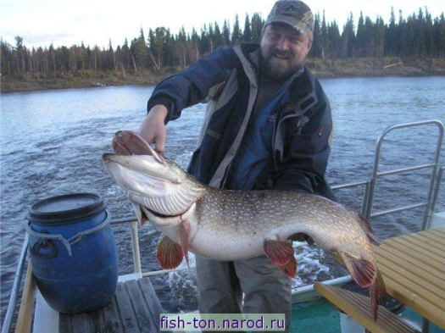
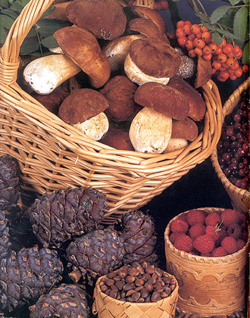
Под небом сибирской земли Богатства от края до края, И крылья надежды мы здесь обрели, Югру на века прославляя!
Югра многоликая, Делами великая Идет вдохновенно вперед! Мы пишем историю Любимой Югории И славим Югорский народ!

Slide 12
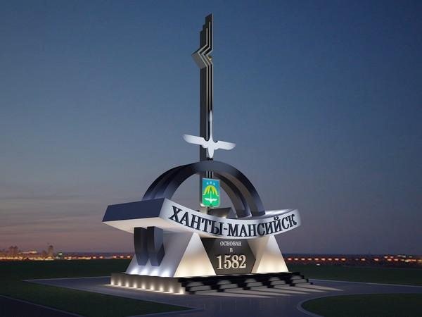
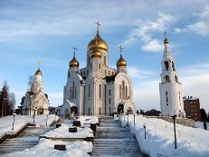
Югра - ты прекрасный наш дом, Здесь ценят всегда человека, И нашим упорством, и нашим трудом Тебе процветать век от века!
Югра многоликая, Делами великая Идет вдохновенно вперед! Мы пишем историю Любимой Югории И славим Югорский народ!

Slide 13
СПАСИБО ЗА ВНИМАНИЕ

